Slide 1

FC 足球世界
赛季活动设计
合作提案
从哈兰德主题开始，合作完成一期赛季活动
合作讨论稿
Notes:
开场：建议从一期试点开始，评估我们承担赛季主题、章节玩法、任务奖励和活动体验设计的方式。团队履历、人员配置和报价需在对外提交前补充。
视觉素材：D:/codex/RH/haaland-offline/assets/haaland-stadium.png，为本项目AI生成概念素材，不是官方宣传图。
用户提供的空白文件画布为12192000×6858000 EMU，沿用16:9尺寸。

Slide 2
我们选了四类活动来比较
比较各期用了哪些模块，以及这些模块怎样连接。
2024.06
欧洲杯
真实比赛竞猜，让赛程成为参与理由。
2025.01
年度最佳
每天推进奖励路径，逐步接近目标球员。
2026.02
春节
节日挑战与累计任务，带来福利和球员升级。
2026.04
欧冠荣耀
重踢经典赛事，赢取球员和交换资格。
国服官方公告样本，时间为公告月份。完整对照与来源见附录。[A–D]
02
Notes:
样本覆盖年度荣誉、真实赛程、节庆和经典赛事四种切入方式，不构成全量历史活动盘点。这里先明确研究范围，后续分别拆解奖励推进与主题玩法，再归纳共性。关于参与理由的表述是设计解读，不是已验证的留存结论。
资料来源：
[A] EA SPORTS，2025.01.26，《年度盛典开启！25年度最佳活动全新上线！》
https://www.weibo.com/ttarticle/p/show?id=2309405127089513955762
[B] FC足球世界，2026.02.12，《马年春节活动即将开启！多重新春福利送不停！》
https://www.taptap.cn/moment/771064711469861731
[C] FC足球世界，2024.06.13，《欧陆足坛风云再起，2024欧洲杯®全员上场！》
https://www.taptap.cn/moment/550263876587881597
[D] FC足球世界，2026.04.15，《Next新世代升级，欧冠荣耀活动，巅峰序章队徽开启！首充双倍重置》
https://www.taptap.cn/moment/793578209911245431

Slide 3
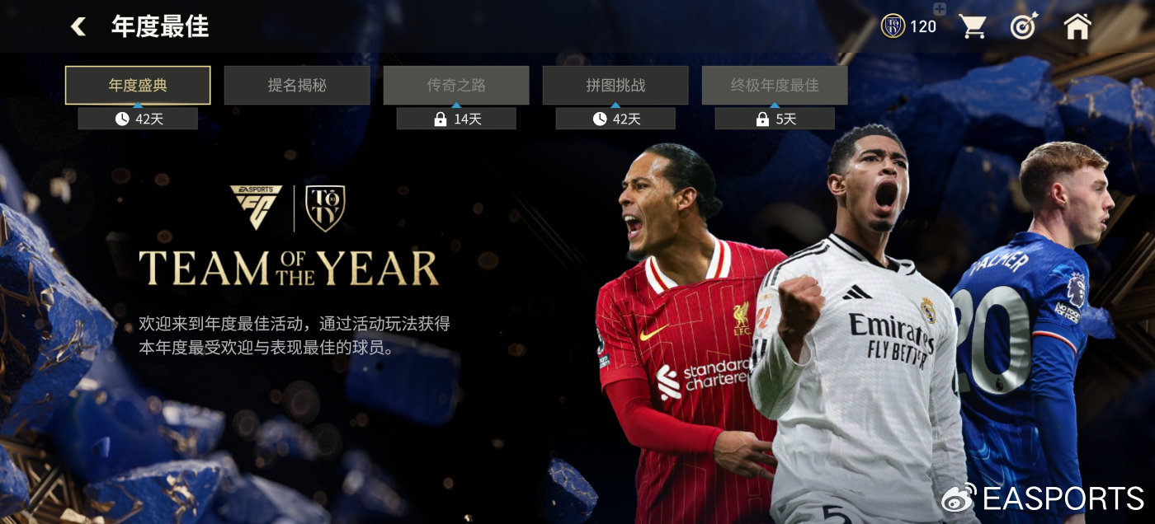

年度最佳怎样把日常参与连到球员目标
五个章节分阶段开放，日常赛事推动路径与拼图。
首页把五个章节放在一起
路径节点继续产出拼图票券
日常参与产出代币，推动进度，再解锁奖励。
对应模块：主题入口、日常产出、推进机制、奖励获取。官方规则与界面：[A]
03
Notes:
官方事实：活动持续42天，共有年度盛典、提名揭秘、传奇之路、拼图挑战和终极年度最佳五个章节。首期开放其中三个。提名揭秘的登录和章节赛事提供章节代币，用来推进球员之旅。路径节点产出拼图票券，累计完成拼图可解锁球员特惠交换。设计归纳：每日行为通过资源和进度连接整期球员目标，因此应一起考虑比赛产出、进度门槛和球员获取。
图片来源：
https://wx3.sinaimg.cn/large/8764b058gy1hxutzr4qwfj212w0howj2.jpg
https://wx2.sinaimg.cn/large/8764b058gy1hxutzu0bggj212w0hogpp.jpg
保留官方图片比例和水印。
资料来源：
[A] EA SPORTS，2025.01.26，《年度盛典开启！25年度最佳活动全新上线！》
https://www.weibo.com/ttarticle/p/show?id=2309405127089513955762

Slide 4


题材也改变了玩家参与的方式
春节加入节日挑战，欧冠让玩家重踢经典比赛。
春节
累积福气、挑战年兽，
完成连续任务升级球员。
参与跟着节日节点展开。
欧冠荣耀
重踢经典决赛，赢球后
获得奖励并解锁特价交换。
可见的模块变化：主题挑战、累计推进、球员升级。官方规则与配图：[B][D]
04
Notes:
春节事实：每日首次多人对战和每日挑战积累福气值，用于福袋升级及里程碑。年兽挑战包含节庆主题比赛，鸿运叠彩累计14日任务升级球员。部分章节于2月16日开放。欧冠事实：冠军巡礼让玩家参与多个欧冠决赛赛事，获得球员奖励并解锁特价交换。设计解读：主题不仅决定画面，还可以决定比赛内容和开放节点。本页未声称两类设计具备已验证的运营提升。
左图是官方机制说明图，并非实机截图。
左图源：https://img2-tc.tapimg.com/moment/etag/33b06e2300097dcd53b8ce0fcad778e1.png/_tap_ugc.jpg
右图源：https://img2-tc.tapimg.com/moment/etag/b73d126035e15df9b26d710f11a3220e.jpg/_tap_ugc.jpg
资料来源：
[B] FC足球世界，2026.02.12，《马年春节活动即将开启！多重新春福利送不停！》
https://www.taptap.cn/moment/771064711469861731
[D] FC足球世界，2026.04.15，《Next新世代升级，欧冠荣耀活动，巅峰序章队徽开启！首充双倍重置》
https://www.taptap.cn/moment/793578209911245431

Slide 5
赛季活动设计：模块提纲
主题决定模块的取舍与组合，部分模块可以缺席，也可以并行。
主题与入口
赛季题材、球星与视觉包装
活动总览与章节入口
日常参与与产出
登录、任务、训练与比赛
活动代币、票券与任务进度
推进机制
路径、拼图、累计与里程碑
赛季活动
设计框架
章节目标、挑战与解锁条件
奖励获取
直接领奖、代币兑换
条件交换与球员升级
成长与收藏
阵容补强与球员养成
图鉴、徽章或队徽
开放节奏
每日刷新、每周更新与分期开放
结束时间与兑换安排
按公开样本归纳的常见设计范围。每期按需选配，开放节奏贯穿其他模块。
05
Notes:
这是本提案的主要分析结论：将不同主题活动归纳为可组合的设计模块，而非固定的玩家线性流程。六个主模块下列出常见实现方式，表示设计范围及可选做法，不要求每期齐备。路径、拼图、里程碑可以择一或组合，直接领奖、兑换与条件交换亦可并行。图鉴、徽章、队徽依版本和投放规则选用。开放节奏是贯穿各模块的设计维度。框架来自公开样本归纳，不声称穷尽未来所有创新机制。
在具体案例之后，归纳主题入口、每日参与、可见进度、球员获取和球队成长这几项常见职能。这是样本归纳，各模块可以并行，也存在直接奖励球员等分支，不是每期固定的线性流程。下一页再说明它怎样影响原创设计。
用玩家经历说明共同框架，避免将所有活动归为固定线性流程。官方样本的完整对照与来源见附录。设计重点是本提案的主张，尚需FC团队的系统能力与奖励规则评审，不是对现有活动效果的评价。
本图是我们的设计归纳，不是官方架构图或唯一玩家路径。可观察职能包括主题入口、参与、推进、奖励与成长，但具体机制、顺序和分支不同。部分赛事直接奖励球员，不要求先兑换。图鉴和队徽亦可作为平行目标。新增赛季设计应先选择适合的模块，再明确连接关系与规则边界。
公开资料来源（核对于2026-10-15）：
[A] EA SPORTS，2025-01-26，《年度盛典开启！25年度最佳活动全新上线！》
https://www.weibo.com/ttarticle/p/show?id=2309405127089513955762
[B] FC足球世界官方，2026-02-12，《马年春节活动即将开启！多重新春福利送不停！》
https://www.taptap.cn/moment/771064711469861731
[C] FC足球世界官方，2024-06-13，《欧陆足坛风云再起，2024欧洲杯®全员上场！》
https://www.taptap.cn/moment/550263876587881597
[D] FC足球世界官方，2026-04-15，《Next新世代升级，欧冠荣耀活动，巅峰序章队徽开启！首充双倍重置》
https://www.taptap.cn/moment/793578209911245431

Slide 6
哈兰德方案的模块选择
沿用这套提纲，把本期变化放进中锋主题的任务、比赛和奖励。
主题与入口
哈兰德锋线征程，球星视觉与章节大厅
日常参与与产出
终结训练与主题比赛，获得训练点和搭档徽记
推进机制
金靴奖励路径，搭配阶段挑战目标
奖励获取
赛季版哈兰德、搭档兑换与阶段奖励
成长与收藏
球员入队与养成，收藏内容按版本能力选配
开放节奏
六周分阶段开放，第六周完成剩余目标
原创方案。具体关卡、奖励数值与成长配置需与FC团队确认。
06
Notes:
用与上一页完全一致的六个模块逐项说明原创方案怎样从框架中选择内容。本页是对框架的应用，并非新增一套机制。训练点、搭档徽记与简化奖励流程已用于网页原型，完整六周关卡、正式经济测算、成长配置和客户端接入仍需制作。
本页完成从资料到设计的推导。左侧是对官方机制的简要归纳，右侧为原创方案选择。以年度最佳的进度关系为参考，用金靴征程展示球员目标。以春节与欧冠的主题比赛为参考，把哈兰德的终结与配合写进训练、路线和冠军挑战。并不意味着官方已采用或认可方案，规则和数值还需正式测算，完整关卡也未实现。
资料来源：
[A] EA SPORTS，2025.01.26，《年度盛典开启！25年度最佳活动全新上线！》
https://www.weibo.com/ttarticle/p/show?id=2309405127089513955762
[B] FC足球世界，2026.02.12，《马年春节活动即将开启！多重新春福利送不停！》
https://www.taptap.cn/moment/771064711469861731
[D] FC足球世界，2026.04.15，《Next新世代升级，欧冠荣耀活动，巅峰序章队徽开启！首充双倍重置》
https://www.taptap.cn/moment/793578209911245431

Slide 7
原创赛季提案
哈兰德的
锋线征程
跟随一名中锋，从训练走到冠军决战。
练习终结，寻找搭档。
在每周挑战中推进金靴征程，
最终赢得赛季版哈兰德。
原创概念，按六周活动设想。主题视觉为AI生成。
07
Notes:
这份主题方案把哈兰德作为设计线索：训练、创造机会、搭档配合和终章挑战共同构成成长过程。禁区猎手是活动设计的一部分，尚未单独实现到网页原型。网页已有大厅、训练、搭档、征程和冠军五个页面，不能将页面数量等同于完整五个玩法章节。
视觉素材为本项目AI生成，非官方宣传图片。

Slide 8
最佳搭档：怎样为哈兰德创造机会
玩家选择进攻路线，完成对应的主题任务。
地面直塞
边路传中
前场压迫
接应队友的穿透传球，
完成单刀破门。
从边路创造机会，
在禁区完成抢点。
夺回球权，
在对方重组防线前射门。
比赛所得推动金靴征程，逐步解锁球员奖励。
玩法提案。当前网页原型展示路线选择与奖励结算，具体比赛任务仍需制作。
08
Notes:
三条路线来自已有原创方案与网页原型。这里为每条路线补充易理解的任务方向，帮助评审球星特色是否落实到比赛体验。正式设计需要进一步确定关卡条件、次数、难度、重复参与规则及产出。当前原型选择路线不会自动加载不同足球比赛，比赛部分采用简化结果结算，不可表述为全部玩法已实现。

Slide 9
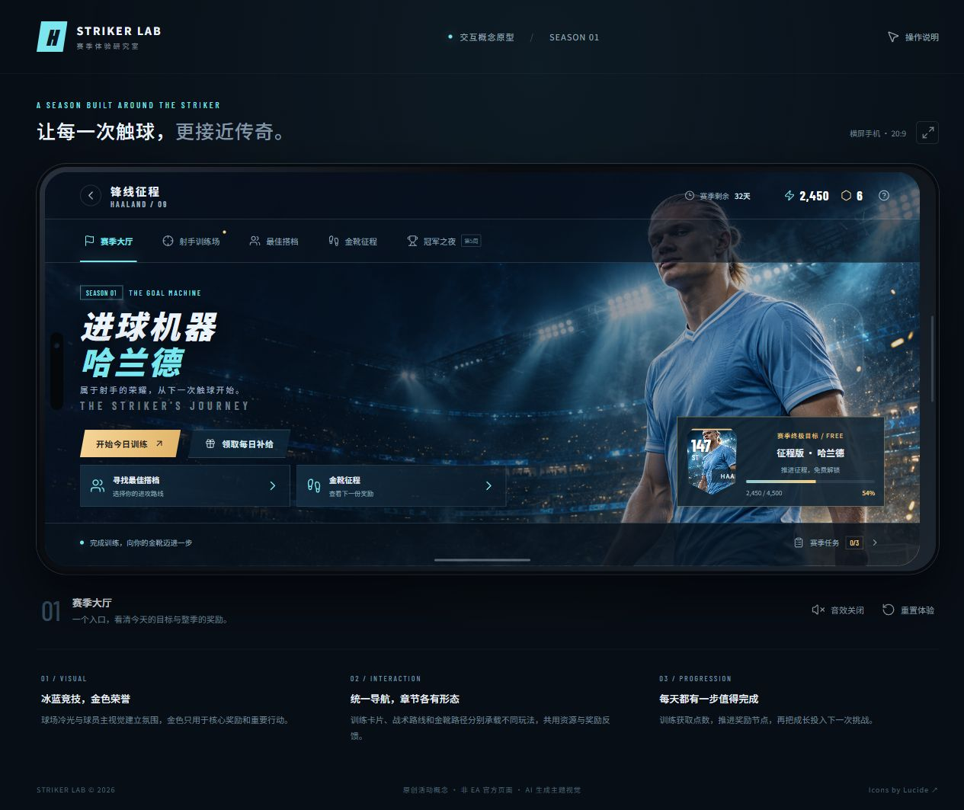
核心流程已有可试玩样板
可以现场走一遍训练、路线选择和领奖。
离线原型为简化演示，完整比赛与六周内容仍需制作。
09
Notes:
截图来自本项目早期网页原型，仅截取手机活动画面用于展示。当前还提供独立的单文件离线版。演示中的训练和比赛采用简化交互，不代表完整足球引擎或游戏客户端实现。禁区猎手未单独接入，完整六周内容也尚未制作。
截图：D:/codex/RH/haaland-season/preview-overview.jpg
离线演示：D:/codex/RH/haaland-offline/开始演示-手机预览版.html
在线参考：https://haaland-season-lab-oct14.apt-toast-4281.chatgpt.site ，当前有访问权限限制，不作为对外提交的唯一入口。

Slide 10
六周活动，逐步走向冠军之夜
每个阶段都有新的比赛目标，最后留出完成奖励的时间。
第1至2周
从日常训练，
走到冠军决战。
练习终结，熟悉主题比赛
第3至4周
选择搭档，迎接进阶挑战
第5周
整期围绕同一名球星展开，
逐步增加配合与比赛挑战。
参加冠军之夜，冲击核心球员
第6周
完成剩余目标与收藏
六周为方案假设，开放时间与奖励进度需结合制作安排及投放确认。
10
Notes:
整期设计需要独立内容清单，包括训练关卡、周赛场次、路线任务链、奖励节点和日常任务配置。重复日常的次数不等同于新增内容数量。6周指活动运行长度，项目工期另含设计准备、制作接入与复盘。
此页说明活动运行节奏。项目工期还包括前期设计、开发与美术接入和复盘，不能用六周代替项目总工期。

Slide 11
我们希望承担的工作
把一个赛季主题，
做成完整的活动设计。
玩法内容
章节、关卡与每日任务
奖励设计
产出、消耗与球员获取进度
活动页面
交到制作团队手中时，
玩法和实现要求都足够清楚。
操作流程、原型与文案
更新安排
开放日历、素材与制作需求
FC团队确认球员投放、系统改动与上线安排。具体分工见附录。
11
Notes:
拟承担活动内容设计，从主题提案到完整制作材料，并配合接入与修订。规则和数值必须对齐FC团队经济约束，系统功能和版本发布由FC团队决定。当前不是交付完成声明，也不承诺未经人员产能核实的范围。
我们提出的是设计与制作配合的责任范围。FC团队继续掌握产品方向、球员经济和版本发布的最终决策。进入配置制作或上线执行前，需要确认可用工具、权限、负责人和验收机制。

Slide 12
先合作一期
用一次完整交付，确认设计方向和合作方式是否合适。
制作方能否照着做
玩家能否顺畅地玩
规则、配置和界面状态讲清楚
开发与美术的工作量提前确认
检查参与、领奖与目标达成情况
结合历史同类活动完成复盘
试点范围、排期与验收标准，双方在启动前约定。
12
Notes:
试点同时评估交付完整性和线上体验。参与、达成与资源分布等指标需要先确认口径和历史参照，不能把所有波动归因于设计合作。未经真实基线与对照，不承诺留存或收入提升百分比。具体效果评估可以在试点简报中约定，无需在初次pitch中铺陈全部指标。
试点可按系统能力缩小范围，不必一次引入全部新机制。设计验收与线上效果验收分别约定。商业目标和最终范围需双方确认，当前不提供未经人员与产能核实的交付承诺。

Slide 13
下一步：选定一个赛季主题
以哈兰德方案为起点，
一起确定首期合作范围。
确认可用系统与奖励边界后，
提交内容清单、排期和报价。
合作讨论稿。团队履历与人员配置需在正式提交前补齐。
13
Notes:
请求与FC团队活动策划、产品和开发负责人对齐试点主题、可用活动系统及奖励限制。随后才能给出具体内容清单、排期和报价。团队履历、配置和实际产能必须补充真实资料，当前原型不能代替履约证明。

Slide 14
附录：四个活动的对照
供需要进一步了解研究依据的读者查阅。
比较维度 | 年度最佳 [A] | 春节 [B] | 欧洲杯 [C] | 欧冠荣耀 [D]
参与行为 | 登录、赛事 每周任务 | 对战、挑战 节日登录 | 锦标赛 比赛竞猜 | 对战、问答 主题赛事
推进机制 | 代币路径 票券拼图 | 福气里程碑 累计升级 | 赛程联动 赛事推进 | 问答里程碑 赛事与任务
奖励衔接 | 球员奖励 交换资格 | 福利、球员 升级交换 | 球员与 竞猜奖励 | 球员、票券 特价交换
节奏依据 | 分阶段开放 日常与每周 | 节日节点 14日累计 | 真实赛程 赛况更新 | 日常问答 分章节挑战
按公告可确认机制摘录。“未列出”不代表活动中不存在。来源：[A–D]
A1
Notes:
对照表是公开公告的选择性摘录，不是完整玩法清单，也不是活动效果比较。欧洲杯的赛事推进来自锦标赛及真实赛况联动，不据此补写代币路径或拼图。春节的球员升级与累计目标可以并行。不同年份的图鉴、徽章或队徽规则也不能视为完全相同。
公开资料来源（核对于2026-10-15）：
[A] EA SPORTS，2025-01-26，《年度盛典开启！25年度最佳活动全新上线！》
https://www.weibo.com/ttarticle/p/show?id=2309405127089513955762
[B] FC足球世界官方，2026-02-12，《马年春节活动即将开启！多重新春福利送不停！》
https://www.taptap.cn/moment/771064711469861731
[C] FC足球世界官方，2024-06-13，《欧陆足坛风云再起，2024欧洲杯®全员上场！》
https://www.taptap.cn/moment/550263876587881597
[D] FC足球世界官方，2026-04-15，《Next新世代升级，欧冠荣耀活动，巅峰序章队徽开启！首充双倍重置》
https://www.taptap.cn/moment/793578209911245431

Slide 15
附录：合作分工
具体分工随首期项目范围确认。
工作 | 我们拟承担 | FC团队确认或决策
主题与玩法 | 概念、章节及内容清单 | 方向、档期与系统限制
任务与奖励 | 规则、配置建议及测算 | 经济、评级与投放审批
活动 UI/UX | 流程、原型及素材需求 | 设计规范与制作标准
制作与验收 | 配置映射、修订与内容验收 | 客户端、服务端及版本接入
上线与复盘 | 观察结果、分析及调整建议 | 发布审批与线上变更权限
A2
Notes:
我们提出的是设计与制作配合的责任范围。FC团队继续掌握产品方向、球员经济和版本发布的最终决策。进入配置制作或上线执行前，需要确认可用工具、权限、负责人和验收机制。

Slide 16
附录：资料来源
官方事实与图片来源。原创提案和样本归纳在相关页面注明。
[A] 年度最佳
EA SPORTS，2025.01.26
https://www.weibo.com/ttarticle/p/show?id=2309405127089513955762
[B] 马上过足瘾
FC足球世界，2026.02.12
https://www.taptap.cn/moment/771064711469861731
[C] 欧洲杯
FC足球世界，2024.06.13
https://www.taptap.cn/moment/550263876587881597
[D] 欧冠荣耀
FC足球世界，2026.04.15
https://www.taptap.cn/moment/793578209911245431
资料核对：2026.10.15。详细出处与图片来源亦记录在相关页面备注中。
A3
Notes:
此索引仅覆盖本次引用样本。页面中的官方截图和机制图均保留原比例，不以AI图替代。哈兰德视觉为本项目AI生成概念图，网页原型为原创样板。公开资料不包含内部运营数据，也不构成全量历史活动审计。
公开资料来源（核对于2026-10-15）：
[A] EA SPORTS，2025-01-26，《年度盛典开启！25年度最佳活动全新上线！》
https://www.weibo.com/ttarticle/p/show?id=2309405127089513955762
[B] FC足球世界官方，2026-02-12，《马年春节活动即将开启！多重新春福利送不停！》
https://www.taptap.cn/moment/771064711469861731
[C] FC足球世界官方，2024-06-13，《欧陆足坛风云再起，2024欧洲杯®全员上场！》
https://www.taptap.cn/moment/550263876587881597
[D] FC足球世界官方，2026-04-15，《Next新世代升级，欧冠荣耀活动，巅峰序章队徽开启！首充双倍重置》
https://www.taptap.cn/moment/793578209911245431

